Slide 1


UNIVERSIDADE FEDERAL DE OURO PRETO
DEPARTAMENTO DE COMPUTAÇÃO
CIÊNCIA DA COMPUTAÇÃO
ESTRUTURA DE DADOS II – BCC 203
PESQUISA DIGITAL
ÁRVORES TRIE E PATRICIA
PROFESSOR: DR. GUILHERME TAVARES DE ASSIS
BERNARDO
DIEGO
LUCAS
LUIZ
MARCOS
VICTOR
23/03/2017

Slide 2
Sumário:
Introdução
Árvore TRIE
Funcionamento
Aplicações
Árvore Patricia
Funcionameto
Aplicações
Dúvidas

Slide 3
Pesquisa digital:
A pesquisa digital usa a representação das chaves para estruturar os dados na memória
Por exemplo, a representação de um número em binário
Os métodos de pesquisa digital são particularmente vantajosos quando as chaves são grandes e de tamanho variável.
Um aspecto interessante quanto aos métodos de pesquisa digital é a possibilidade de localizar todas as ocorrências de uma determinada cadeia em um texto, com tempo de resposta logarítmico em relação ao tamanho do texto.

Slide 4
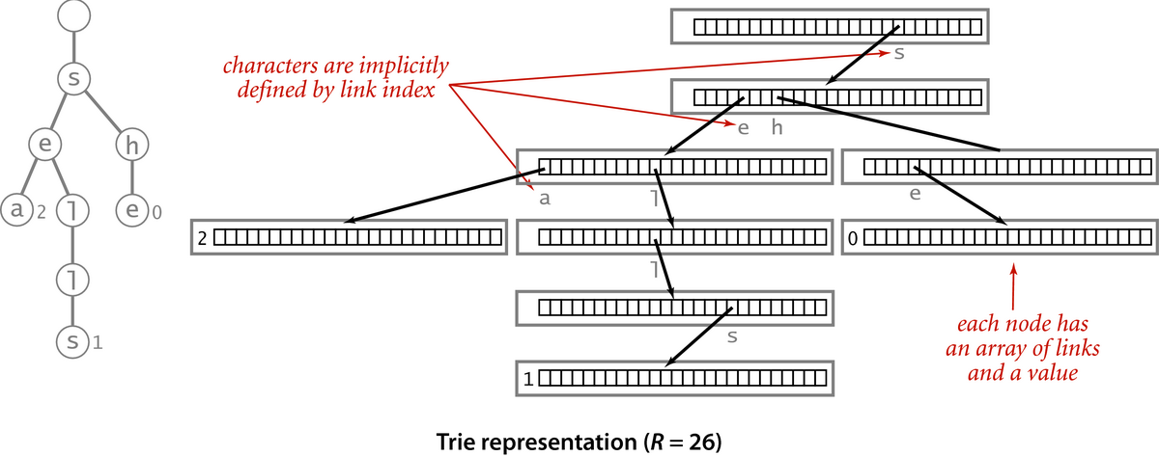
Árvore TRIE
Definida em 1960 por Edward Fredkin
Uma trie é um tipo de árvore usada para implementar uma tabela de símbolos.
Cada nó da árvore pode ter até R filhos, vindo daí o nome R-way trie.
Exemplo de uma trie com 26 caracteres.

Slide 5
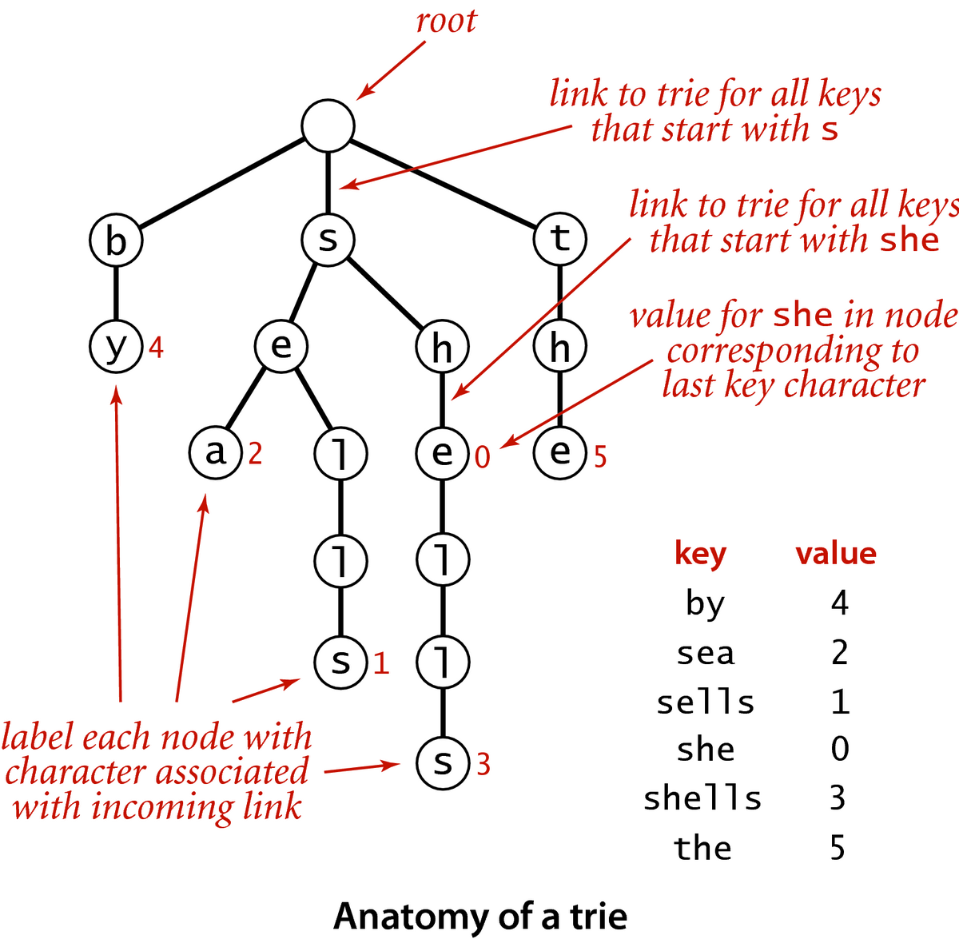
Tries são compostas por nodes e links, os quais apontam para nodos seguintes da árvore.
O valor de uma palavra é encontrado percorrendo os caracteres da árvore, “soletrando” um por um até chegar ao fim da palavra.
Exemplo:
Uma palavra com chave pode acabar
no caminho de outra (she). Basta o
nodo contendo a letra final ter valor.

Slide 6
Busca em Árvore TRIE
A busca consiste em percorrer a árvore caracter por caracter até chegar ao fim da palavra, que pode ou não estar em uma folha.
Se ao procurar um caracter, não existir um link para ele, a palavra não está na árvore.
Se ao chegar ao fim da palavra o nó não possuir valor, ela não é uma palavra catalogada na árvore, somente um caminho para outra.
O código apresentado usa a recursividade para caminhar na árvore.

Slide 7
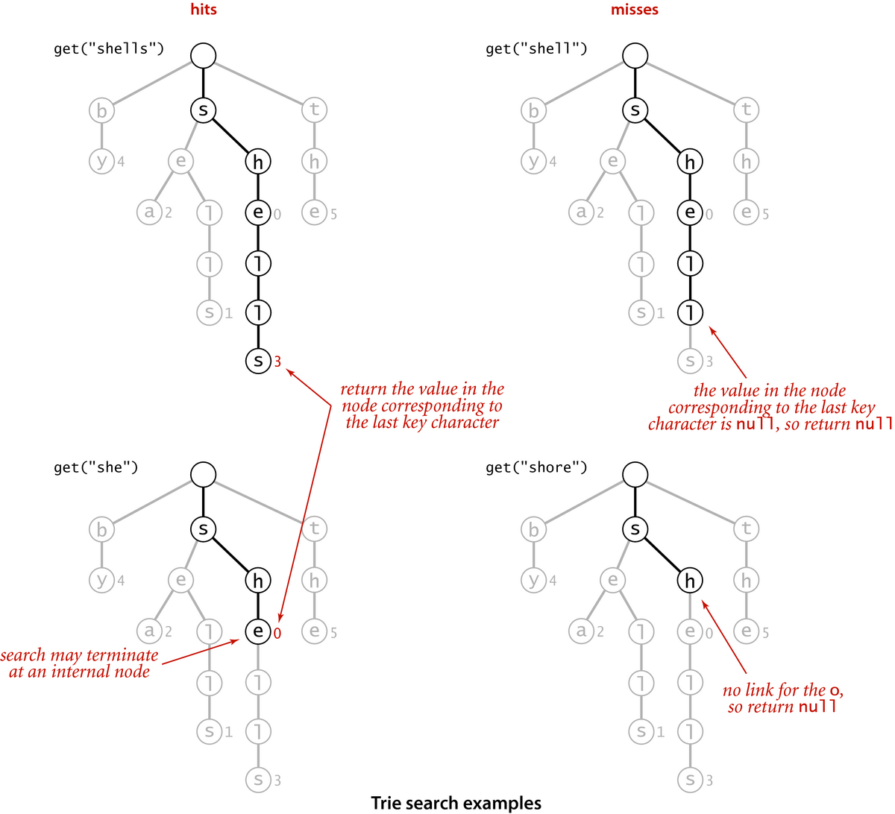

Slide 8
Código de Busca
public Value get(String key) {
Node x = get(root, key, 0);
if (x == null) return null;
return (Value) x.val;
}
private Node get(Node x, String key, int d) {
if (x == null) return null;
if (d == key.length()) return x;
char c = key.charAt(d);
return get(x.next[c], key, d+1);
}

Slide 9
Inserção em Árvore TRIE
A operação inserção procura o caminho de uma palavra na árvore, criando os nós necessários a fim de construir esse caminho.
Uma palavra pode acabar antes ou depois do fim de outra.
Ex: Cai, caixa, caixao.
Quando uma palavra é inserida, ela recebe um código para mostrar que naquele nó termina uma palavra.

Slide 10
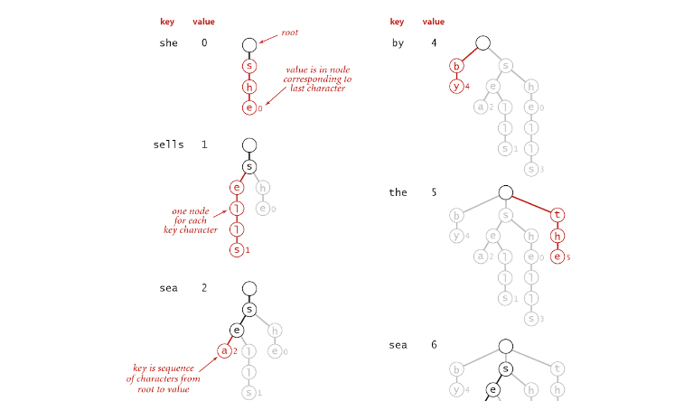

Slide 11
Código de Inserção
public void put(String key, Value val) {
root = put(root, key, val, 0);
}
private Node put(Node x, String key, Value val, int d) {
if (x == null) x = new Node();
if (d == key.length()) {
x.val = val;
return x;
}
char c = key.charAt(d);
x.next[c] = put(x.next[c], key, val, d+1);
return x;
}

Slide 12
Remoção em Árvore TRIE
A remoção pode ser feita de maneira simples, apelas apagando o valor chave referente à palavra escolhida na árvore.
Porém, desse jeito a árvore não fica “limpa”.
O correto é tirar toda essa palavra da árvore, não deixando os caracteres que levam à palavra.
Os caracteres não podem ser retirados se forem usados para chegar em outra palavra.

Slide 13
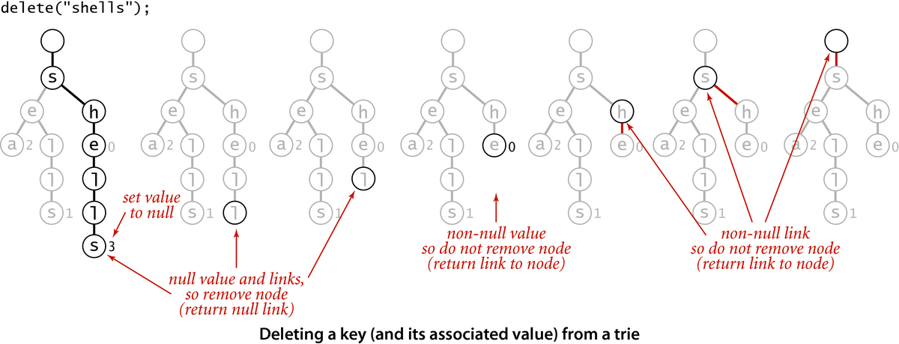

Slide 14
Código de Remoção
public void delete(String k) {
root = delete(root, k, 0);
}
private Node delete(Node x, String k, int d) {
if (x == null) return null;
if (d == k.length())
x.val = null;
else {
char c = k.charAt(d);
x.next[c] = delete(x.next[c], k, d+1);
}
if (x.val != null) return x;
for (char c = 0; c < R; c++)
if (x.next[c] != null) return x;
return null;
}

Slide 15
Aplicações
As Tries são boas para suportar tarefas de tratamento lexicográfico, tais como:
Corretor ortográfico;
Manuseamento de dicionários;
Pesquisas em textos de grande dimensão;
Construção de índices de documentos;
Expressões regulares (padrões de pesquisa).

Slide 16
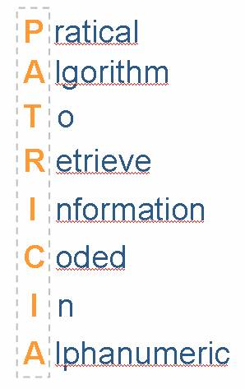
Árvore Patricia

Slide 17
Árvore Patricia
Definida em 1968 por Donald R. Morrison.
Trie Compactada Binária.
Caminhos que possuem nós com apenas 1 filho são agrupados em uma única aresta
Diferente das Tries não armazena informações nos nodos internos, apenas contadores e ponteiros para cada sub-árvore descendente

Slide 18
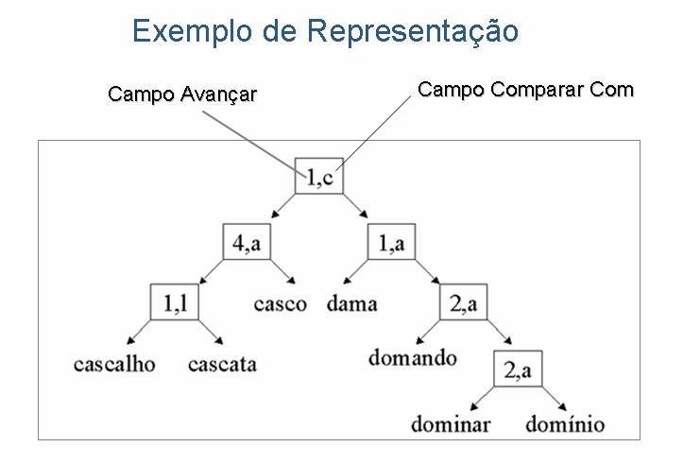
Árvore Patricia

Slide 19
Árvore Patricia
Campo Avançar
  Registro Acumulativo que Integra todos os Nodos Exceto os Folhas.
  Identifica qual a Posição do Caracter da Chave Informada que deve ser analisado.
Campo Comparar Com
  Apresenta o Caracter que deve ser Comparado ao Caracter da Chave Informada
  Como nas Árvores Binárias de Busca, após a análise, se a Chave é Menor ou Igual ao Nodo ela é Alocada/Consultada à Esquerda senão à Direita

Slide 20
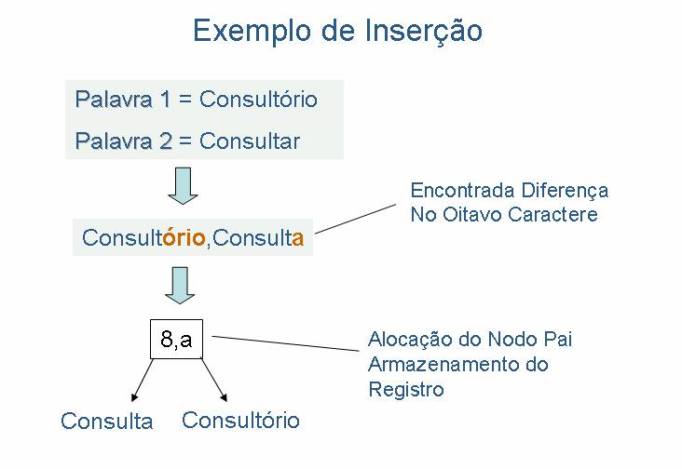
Árvore Patricia(Inserção)

Slide 21
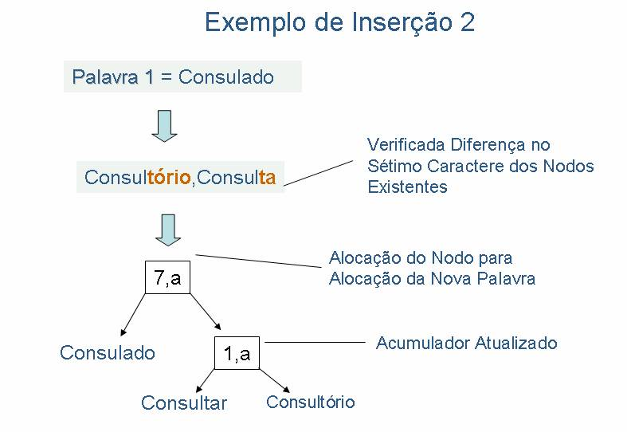
Árvore Patricia(Inserção)

Slide 22
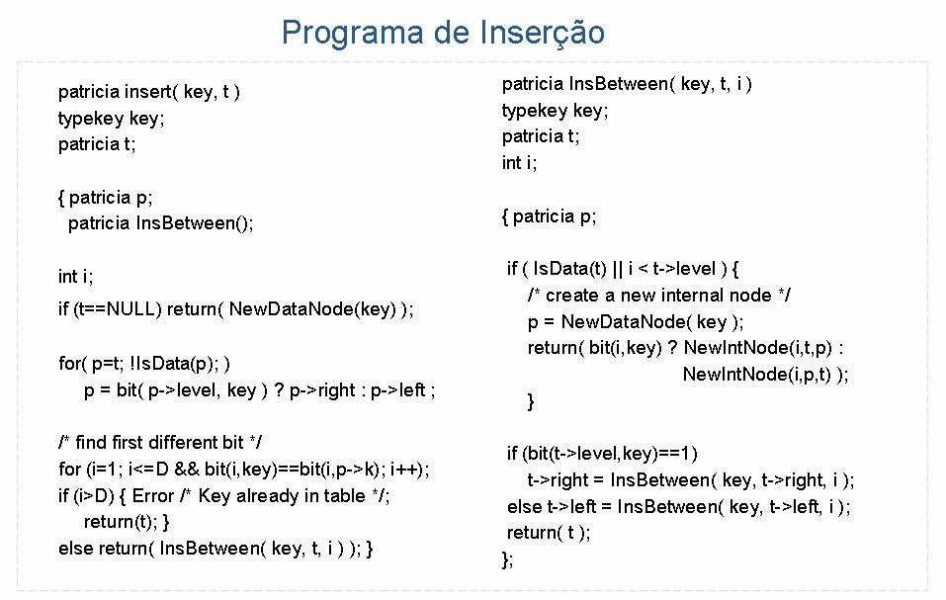
Árvore Patricia(Inserção)

Slide 23
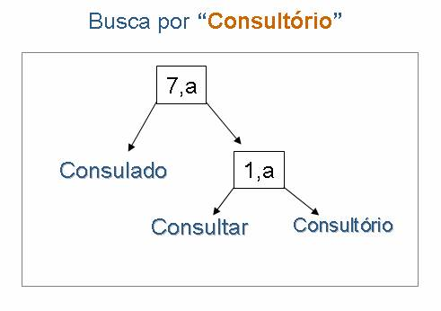
Árvore Patricia(Busca)
Busca:

Slide 24
Árvore Patricia(Busca)
Etapas:
  Primeiro Nodo Informa pra Comparar 7º Caractere da Palavra com “a”.
  Como “t” é maior que “a” desloca-se pra sub-árvore da direita.
  Compara-se agora o Caractere 8º Caractere da Chave com “a
  Como “ó” é maior que a ele percorre a sub-árvore da direita e acha a palavra.

Slide 25
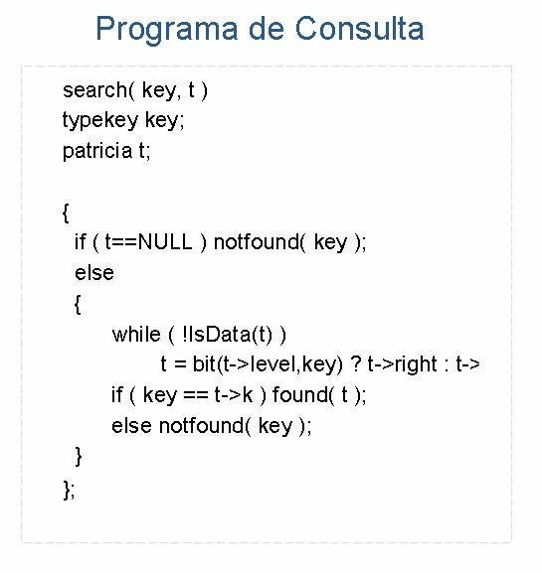
Árore Patricia(Busca)

Slide 26
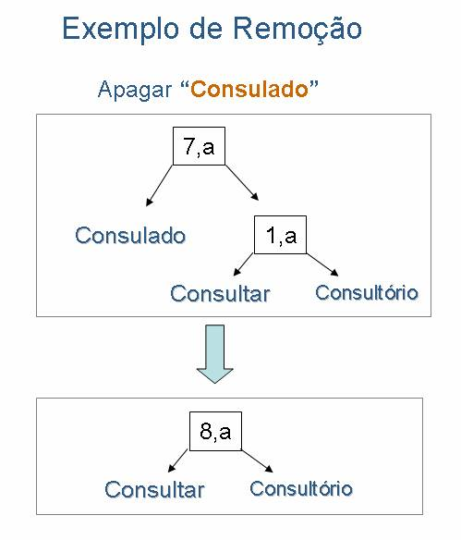
Árvore Patricia(Remoção)

Slide 27
Árvore Patricia(Remoção)
Etapas:
  Primeiro Busca-se e Apaga-se a Palavra “Consulado” da Árvore
  Soma-se o valor do Campo Avançar do Nó Pai a Todos os nós Filhos

Slide 28
Árvore Patricia
Tries e Árvores de Sufixo são ideais quando se deseja
  Flexibilidade e Escalabilidade para as Consultas
  Árvores Patrícia buscam tornar mais compactas as Tries com isso ganham em Velocidade
  Não possuem escalabilidade adequada quando se têm muitas chaves distintas para um mesmo caracter

Slide 29
Árvore Patricia
Aplicações:
  Banco de dados
  Busca em redes P2P
  O Problema do maior prefixo comum
  Ganho de eficiência com documentos XML
  7-zip

